Slide 1




Автоматизация договоров
Мытарин Евгений
Савицкий Александр
Фомичев Андрей
Андрианов Егор

Slide 2
Научно-техническое решение
                Конфигурация для ведения учета договоров на образовательные услуги на платформе 1С:Предприятие.
                Программный продукт позволяет сократить бумажный документооборот, сэкономить время, и предоставить студентам учебных заведений новые выгодные предложения.
                Технологические параметры: Авторизация пользователей, Встроенный язык, Синхронизация с типовыми конфигурациями
2

Slide 3
Бизнес-модель
Целевая аудитория: Высшие учебные заведения, техникумы, колледжи, школы
Проблема – необходимость централизованной системы ведения договоров основного и дополнительного обучения в учебном заведении.
                Каналы продвижения
                Прямые контакты с образовательными учреждениями
                Тематические конференции
Структура доходов
Привлечение денежных средств за счёт продажи лицензий в образовательных учреждениях
Сопровождение внедренных конфигураций и создание новых дополнительных модулей
                Структура расходов
                Обеспечение поддержки
                Специалисты 1С необходимой квалификации
3

Slide 4
Основные конкуренты
 | Совместимость с 1С | Стоимость проекта | Контроль сроков | Наличие методов синхронизации | Проверка на ошибки
1С Университет «Учет договоров» | Да | Бесплатно | Да | Да | Да
Ручная работа бухгалтера | Да | Платно | Нет | Нет | Нет
Юрайт | Да | Платно, но есть демо-проекты | Да | Да | Да
Prostoysoft «Учет договоров» | Нет | Платно, но есть демо-проекты | Да | Да | Да
SharePoint | Нет | При наличии лицензии в вузе | Да | Нет | Да
Docsvision | Нет | Платно | Да | Да | Да
4

Slide 5
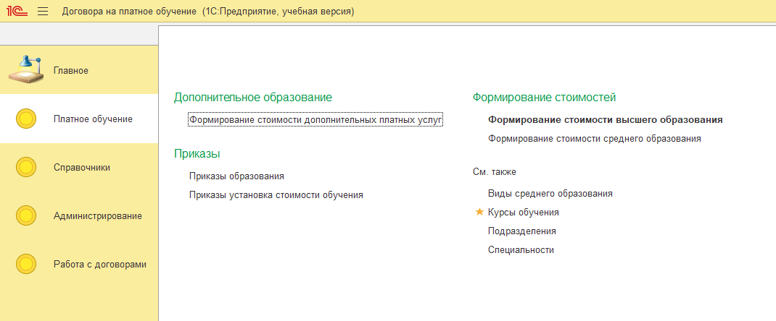
1
Прототип проекта
5

Slide 6


СПАСИБО!
КОНТАКТЫ
8-903-336-28-10, Евгений М.
eugenytornado@yandex.ru

